Slide 1
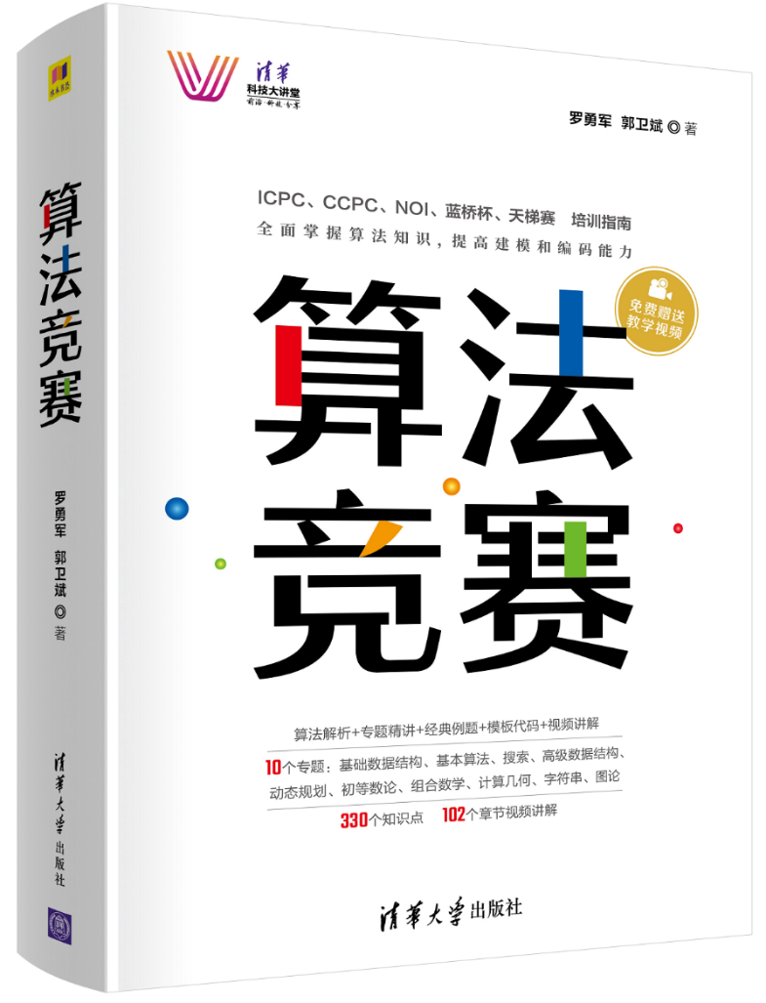
4.17 K-D树
《算法竞赛》清华大学出版社 罗勇军
从空间到二叉树
概念和操作

Slide 2
K-D树
K-D树（K-dimensional tree）：一棵二叉树，它的每个结点上存储的是一个多维数据
K = 2时：二维平面坐标(x, y)，二叉树的每一层按x、y轮流划分；
K = 3时：是立体坐标(x, y, z)，二叉树的每一层按x、y、z轮流划分；
更大的K对应超空间坐标(x, y, z, . . .)。
把K-D树维护为一棵平衡的二叉树，完成超空间的O(logn)的检索。

Slide 3
从空间到二叉树
背景问题
问题（1）：给定平面上n个点的坐标，然后做m次询问，每个询问输入1个的坐标(x, y)，问距离(x, y)最近的点是哪一个。
问题（2）：给定平面上n个点的坐标，每个点有一个权值，然后做m次询问，每个询问输入1个矩形范围，问矩形内部的点的权值之和是多少。

Slide 4
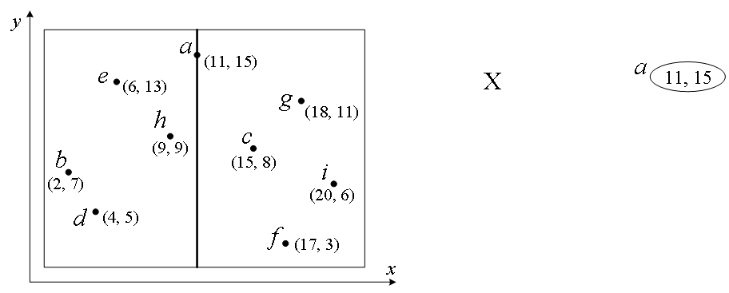
(1)第1层划分：按x的中值二分； 对应二叉树：中点a为根结点

Slide 5
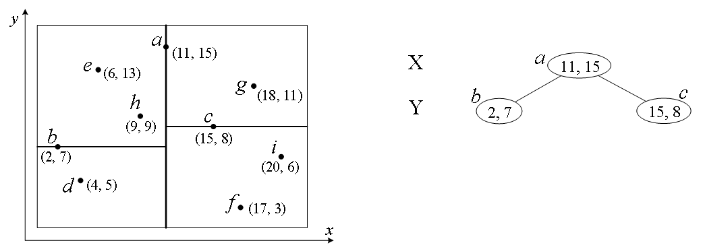
(2)第2层划分：按y的中值二分； 对应二叉树：中点b、c为子树根结点

Slide 6
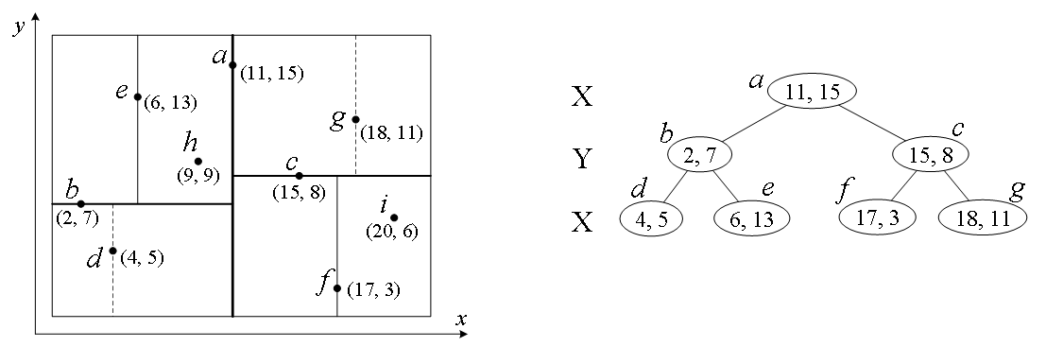
(3)第3层划分：按x的中值二分

Slide 7
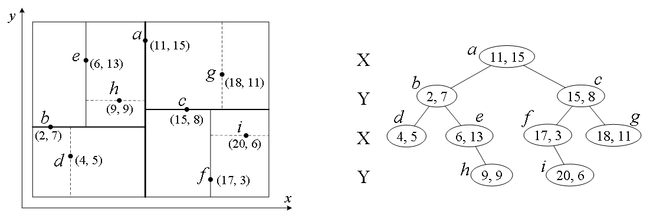
(4)划分结束，二维坐标转换到二叉树

Slide 8
K-D树操作：维度划分
维度划分是指按哪一维进行二分，二叉树的每一层按一个维度划分
轮转法，即按维度交替划分。
二维平面按x、y交替划分，奇数层按x划分，偶数层按y划分，称为“奇偶轮转法”。
对一般性的K维轮转，从第一层往下，用求余的方法，第dep层按dep%K、第dep+1层按(dep+1)%K划分，实现了K维的交替划分。

Slide 9
建树
如果预先给定了全部n个数据，那么简单地按K-D树的“轮流划分”建树即可，得到的是一棵平衡二叉树。
大多数情况下，n个点不是预先全部给定，而是一个一个动态插入到二叉树上，二叉树的建树是动态的。

Slide 10
插入新结点
插入新结点时，按K-D树的属性，逐层向下找到合适的位置插入。在第i层，按这一层的维度，沿着左子树或者右子树向下走，直到找到一个空结点可以插入。
多次插入新结点，可能导致二叉树不平衡。不平衡性达到一定程度，需进行再平衡。使用替罪羊树是简单有效的维护平衡的方法。

Slide 11
删除节点
使用替罪羊树，把待删结点的全部子结点“拍平”，然后重建。
整棵树不平衡时，全部拍平重建。

Slide 12
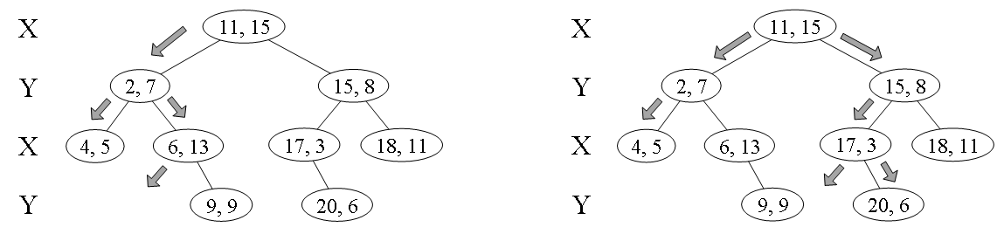
找最小值
找第i维的最小值，从根结点出发，逐层搜索。
若这一层的维度就是第i维，则第i维最小值在左子树，继续检索左子树；
若这一层的维度不是i，则左右子树都需要需要检索。
图示了在二维(x, y)树上，寻找最小x和最小y的过程。最小x=2，最小y=3

Slide 13
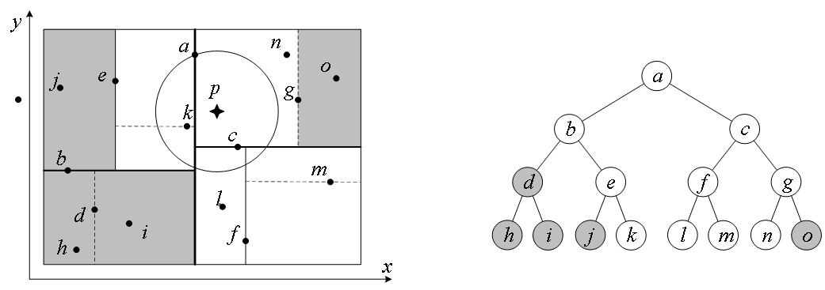
找最近点
从根结点a开始判断搜索范围。
左图以p为圆心，以点p到点a的距离为半径画圆，那么距离p最近的点肯定在圆圈上或内部。
这个圆圈与4个白色矩形相交，那么只需搜这4个白色矩形内的点即可。

